Slide 1
ALTAIR 8800
Raul Weber

Slide 2
Historia do Altair
Lançado em 1975
  Kit para montagem
  Preço: US$ 397
  MITS: Micro Instrumentation and Telemetry Systems
  CPU: Intel 8080
  Memória: 256 bytes
  Frequência: 2,04 MHz
Expansões disponíveis
  Memória de 1Kbyte
  Memória de 4 Kbyte
  Controlador de Disquete
  Leitor/Perfurador de Fita de Papel
  Vídeo
  Joystick
MITS
  Fundada em 1968
  Vendida em 1978 (para Pertec Computer Corp., por US$8 milhões)

Slide 3
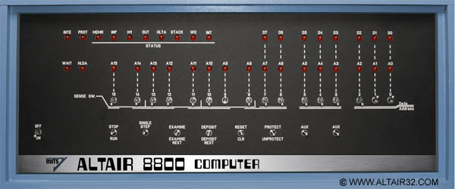
Altair: Painel
Chaves
  Endereço (16)
  Dados (8)
  Controle: Reset/Run/Step/Examine/Deposit/Protect
LEDs
  Endereço (16)
  Dados (8)
  Estado
REAL PROGRAMMERS DON'T NEED KEYBOARDS!

Slide 4
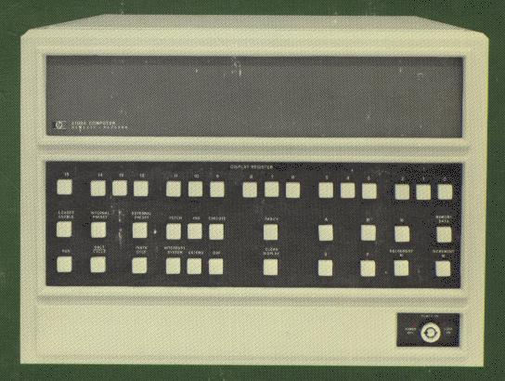
Painel
Uso de painel era comum nos minicomputadores da época
HP 2100

Slide 5
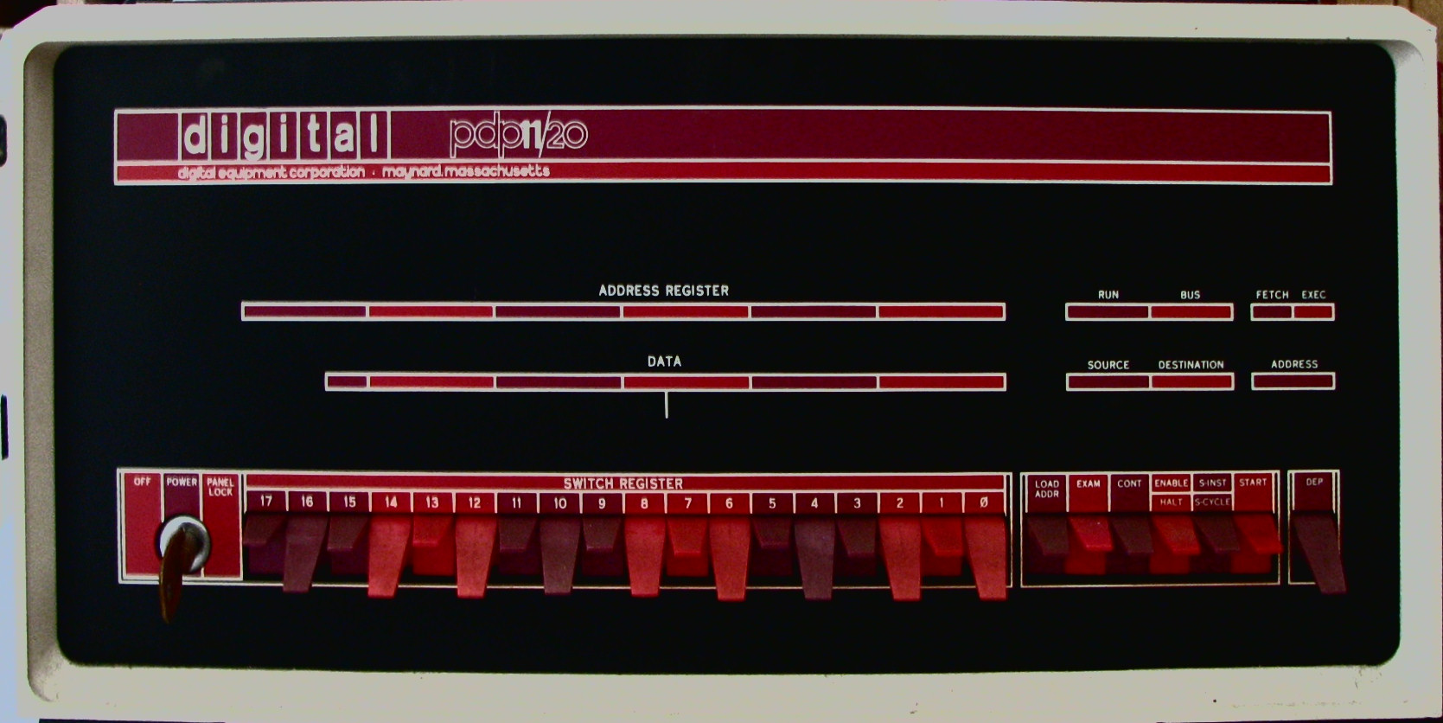
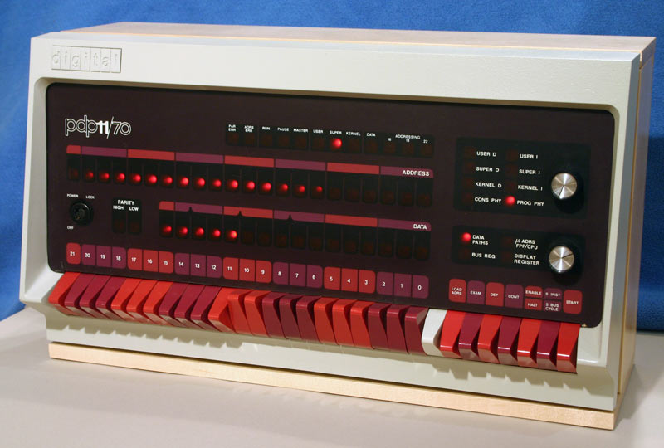
Painel
Linha PDP 11

Slide 6
Altair: Painel
Programação
  Em binário
  Linguagem de máquina
Somar o conteúdo do endereço 128 de memória com o do endereço 129, e colocar o resultado no endereço 130 (assembler 8080):
  LDA 128 ; Carrega acumulador com o conteúdo do endereço 128
  MOV ; Copia acumulador para registrador B
  LDA 129
  ADD ; Acumulador recebe A + B
  STA 130
  JMP 0 ; volta para início

Slide 7
Altair: Painel
Em binário (8080) CHAVES
Reset
00 111 010 ; LDA Deposit
10 000 000 ; 128 (LSB) Deposit Next
00 000 000 ; 0 (MSB) Deposit Next
01 000 111 ; MOV (A para B) Deposit Next
00 111 010 ; LDA Deposit Next
10 000 001 ; 129 Deposit Next
00 000 000 ; 0 Deposit Next
10 000 000 ; ADD Deposit Next
00 110 010 ; STA Deposit Next
10 000 010 ; 130 Deposit Next
00 000 000 ; 0 Deposit Next
11 000 011 ; JMP Deposit Next
00 000 000 ; 0 Deposit Next
00 000 000 ; 0 Deposit Next
00 000 000 10 000 000 Examine
<valor do primeiro byte> Deposit
<valor do segundo byte> Deposit Next
Reset
Run (e espere um pouco)
Stop
00 000 000 10 000 010 Examine

Slide 8
ALTAIR: links
http://virtualaltair.com/
http://virtualaltair.com/virtualaltair.com/vac_emulators.asp
http://www.computinghistory.org.uk/cgi-bin/sitewise.pl?act=det&p=179
http://www.altair32.com
http://www.altair32.com/Altair32links.htm
http://en.wikipedia.org/wiki/Altair_8800
http://en.wikipedia.org/wiki/Micro_Instrumentation_and_Telemetry_Systems

Slide 9
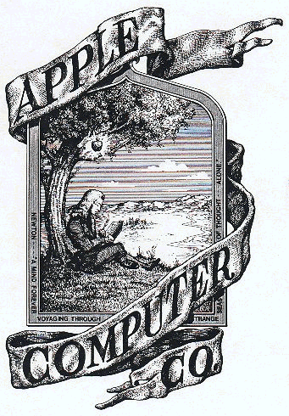
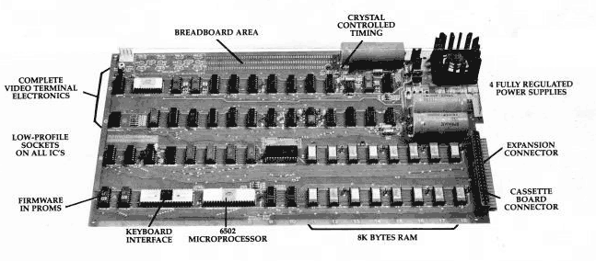
Historia do Apple I
Lançado em 1976
  Kit para montagem
  Preço: US$ 666,66
  Apple: Apple Computer Co.
  CPU: MOS Technology 6502
  Memória: 4 Kbyte
  Frequência: 1 MHz
  Usuário deveria adicionar teclado e vídeo (TV)
Expansões disponíveis
  Memória de 4Kbyte
  Memória de 44 Kbyte
  Controlador de fita cassete

Slide 10
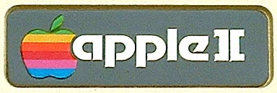
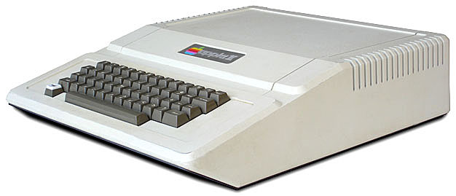
Apple II
Lançado em 1977
Primeiras versões eram basicamente um Apple I com gabinete
Preço: US$ 1298 (4 Kbyte) a US$ 2638 (48 KByte)

Slide 11
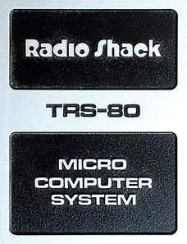
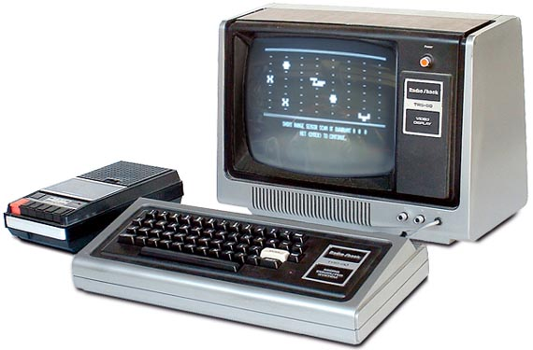
Apple II
Competidores:
TRS 80 (Tandy Corporation, 1977): CPU Z80 @ 1,77 MHz, 4 a 16 Kbyte

Slide 12
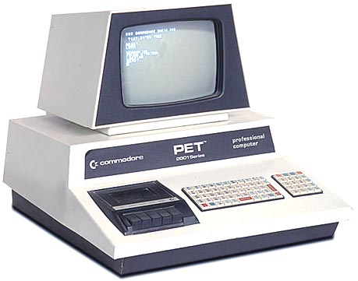
Apple II
Competidores:
Commodore PET (Commodore, 1977): CPU 6502 @ 1 MHz, 4 a 8 Kbyte

Slide 13
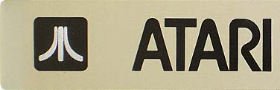
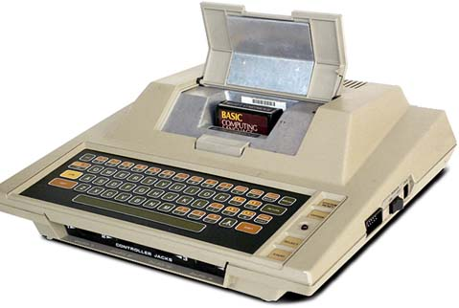
Apple II
Competidores:
Atari 400 (Atari, 1979): CPU 6502 @ 1,8 MHZ, 8 a 48 KByte
Link: http://oldcomputers.net/

Slide 14
Apple & Visicalc – Planilhas Eletrônicas
Spread-Sheet: páginas “espalhadas” por várias folhas
BCL: Bussiness Computer Language (1962, Mainframes IBM)
LANPAR: LANguage for Programming Arrays at Random (1969, GE400 e Honeywell 6000)
VisiCalc: 1979, a “Primeira Planilha Eletrônica” e a “killer app” do Apple II, depois portada para CP/M, Atari, Commodore e IBM
Lotus 1-2-3: 1983, a “killer app” do IBM-PC
Microsoft Excel: 1985, para Macintosh e 1987 para Windows
Várias opções atuais: Microsoft Excel, Mac Numbers, OpenOffice Calc, Gnumeric, Google Docs
Link: http://www.danbricklin.com/visicalc.htm

